Slide 2
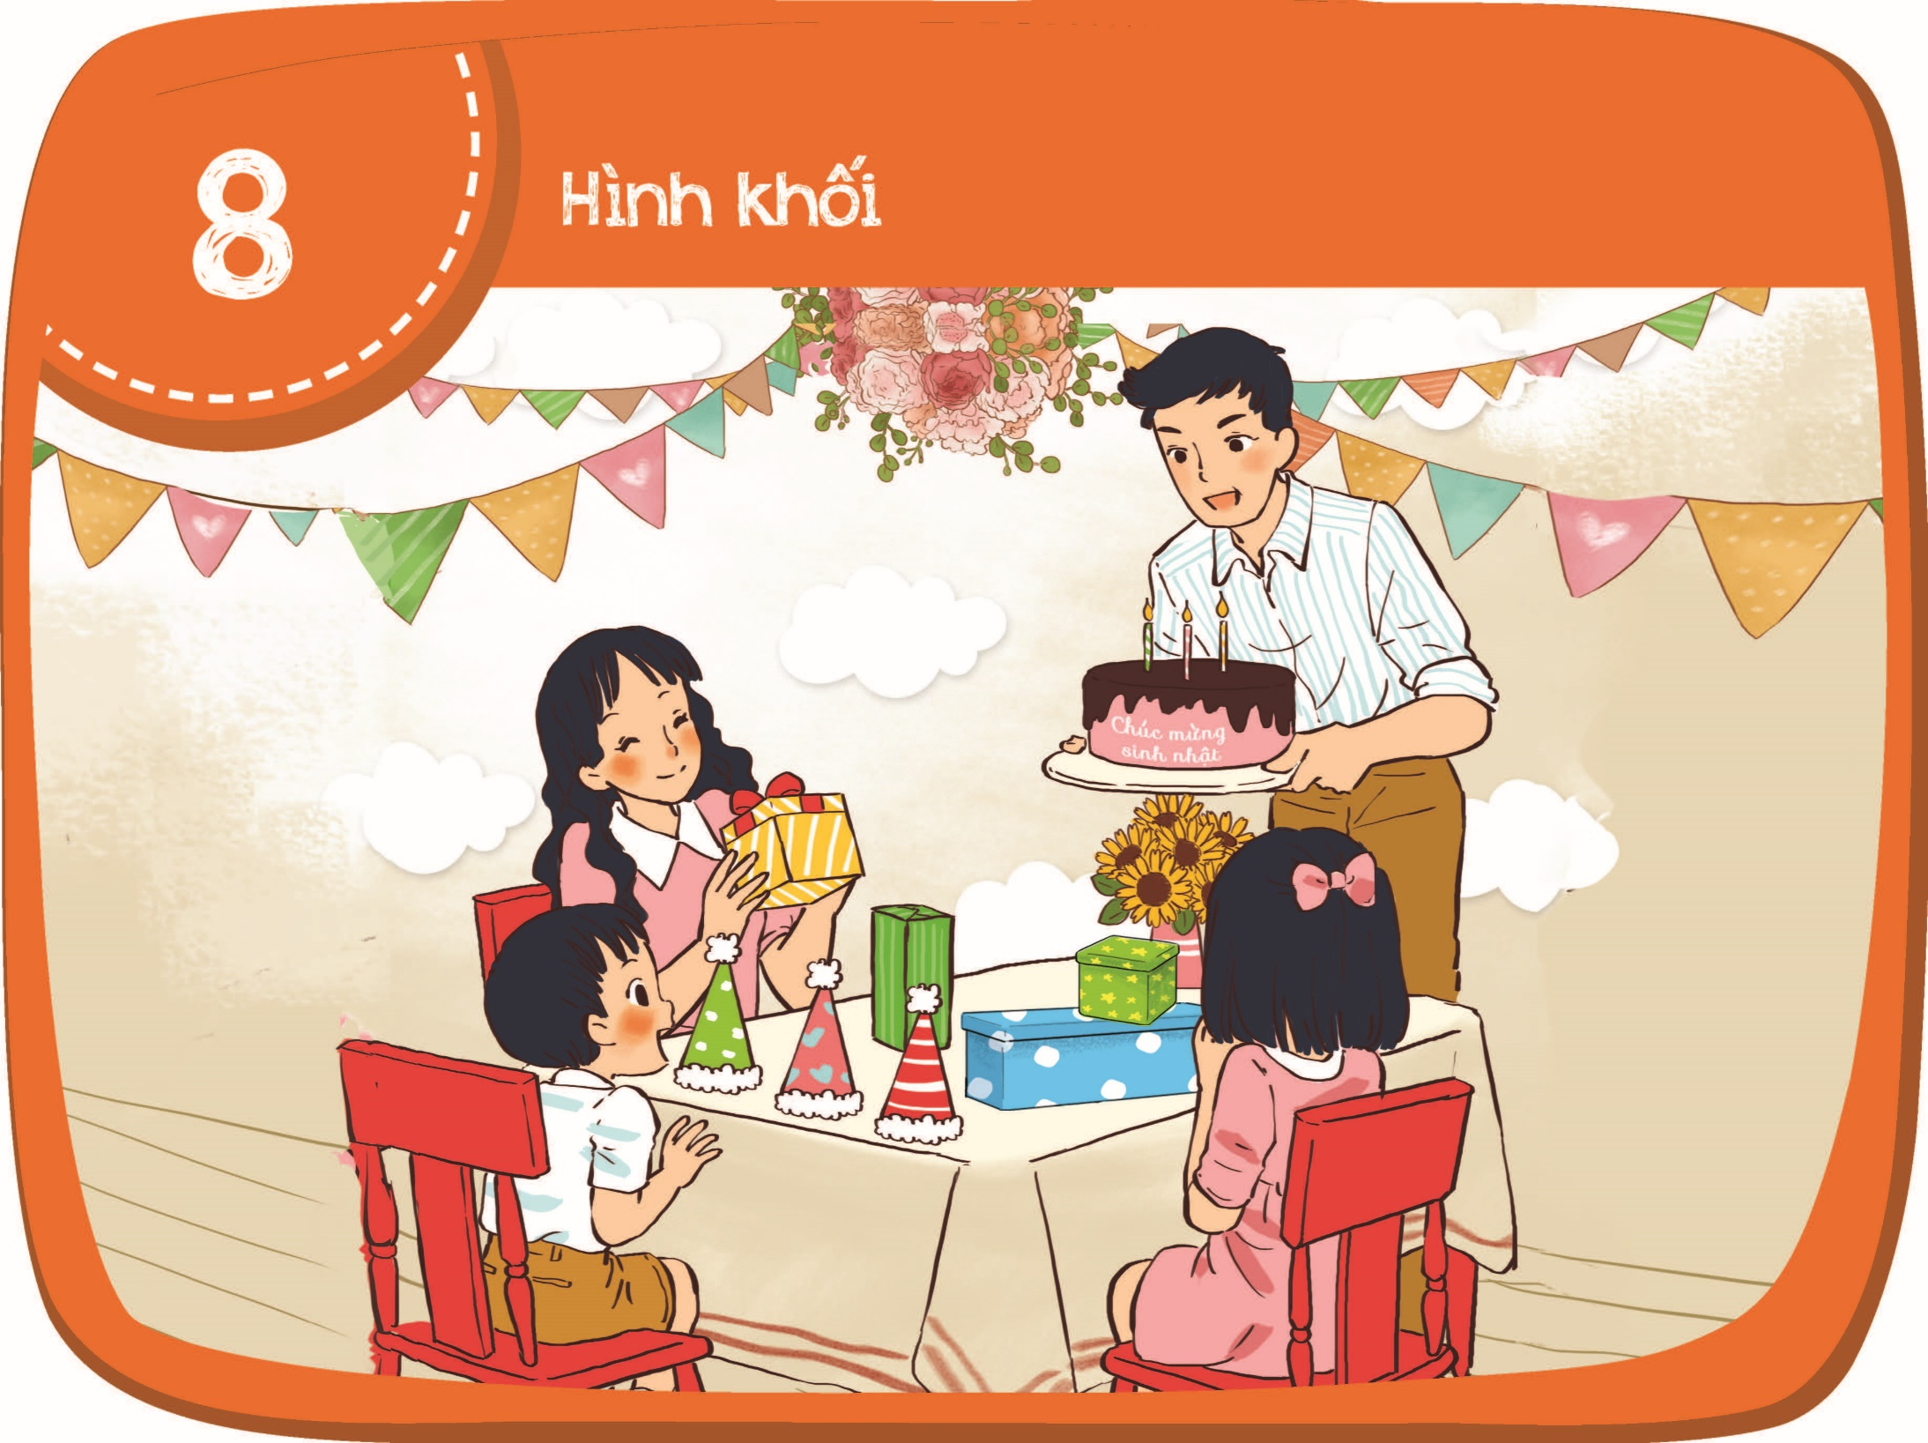

Slide 3
Khối hộp chữ nhật, khối lập phương

Slide 4
Tớ thích giỏ màu vàng.
Tớ thích giỏ này cơ.

Slide 5
Khối hộp chữ nhật
Khối lập phương

Slide 7
Nói tên mỗi khối hình, đưa khối hình đó về đúng nhóm.

Slide 8
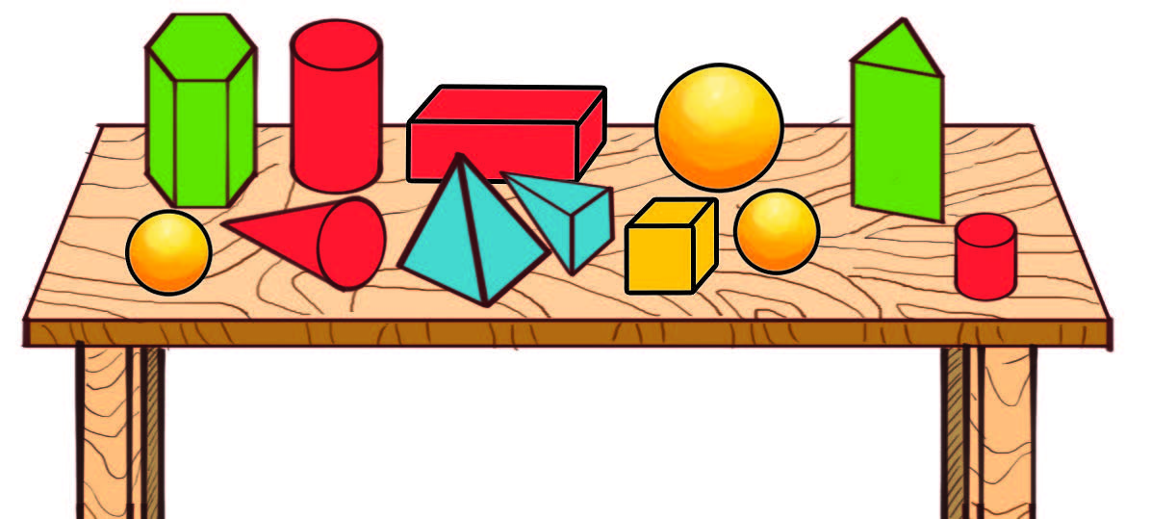
Tìm khối lập phương, khối hộp chữ nhật.

Slide 9
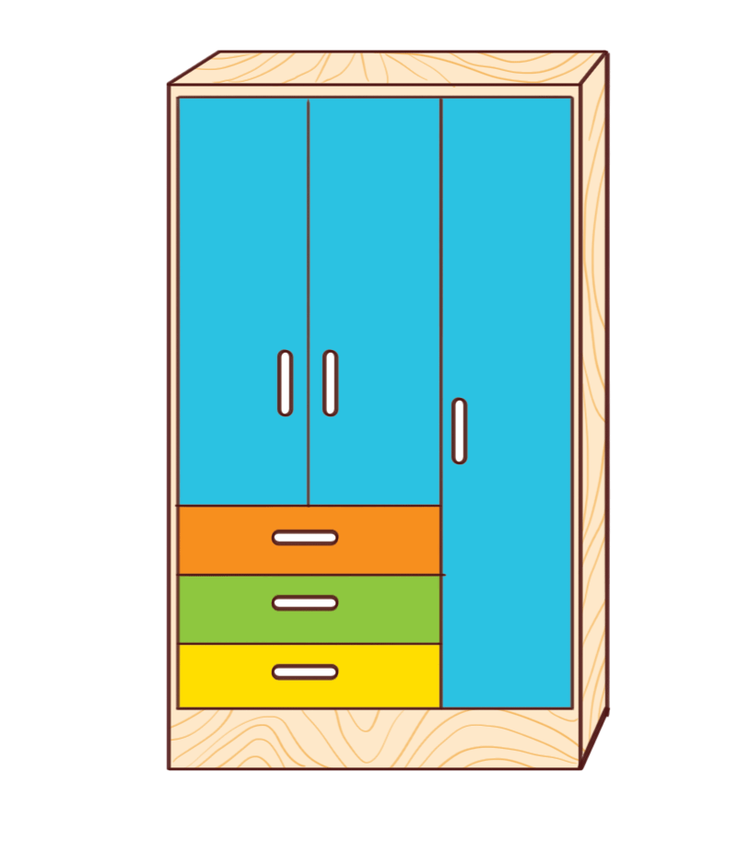
Mỗi vật sau có dạng khối lập phương hay khối hộp chữ nhật?

